Slide 1


Testes automatizados
Leonardo Gregianin
github.com/leogregianin

Slide 2
Vamos falar sobre...
Visão geral sobre TDD
Frameworks para testes Delphi e C++Builder
Exemplos de unittest e integration tests
Links sobre conceitos e ferramentas

Slide 3
Nossos problemas...
Ciclo de desenvolvimento:
No final do ciclo: Testar manualmente
Se encontrar bugs: Volta para o desenvolvimento
Terminado a correção dos bugs: Testar tudo novamente
Novo ciclo de desenvolvimento:
•Testar as alterações deste ciclo de desenvolvimento
•Testar todos os outros recursos do software
Se tudo tem que ser testado manualmente e repetidamente porque não automatizar?

Slide 4
Tipos de testes
Teste de Unidade
Teste de Integração
Teste Funcional
Teste de Aceitação
Teste de Regressão
Teste de Interface
Teste de Estresse
Teste de Usabilidade
Teste de Compatibilidade
Teste de Segurança
Teste de Fumaça
• ∞
Um tipo de teste pode ser integrado a outro(s)
Por exemplo: T este de Unidade com T este de Integração junto com T este de Carga.

Slide 5
O que são testes unitários?
Teste de unidade é qualquer parte do código que pode ser isolado e testado (normalmente os métodos de uma classe).
Testes unitários são parte da metodologia ágil do eXtreme Programming (XP).
Todas as linguagens tem suporte e é extremamente utilizada.

Slide 6
Como?
Escrever o teste
Rodar o teste
Ver o teste falhar (Lógico! Ainda não escrevi o código)
Escrever o código
Rodar o teste
Ver o teste passar

Slide 7


Slide 8
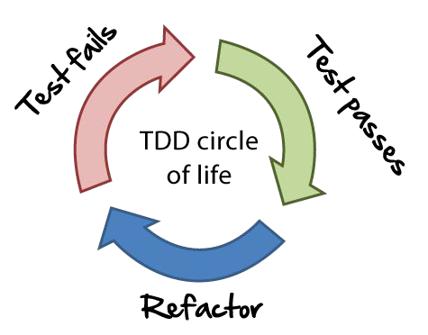
Test-Driven Development
Escrever o teste antes do código é o conceito do desenvolvimento orientado a testes (TDD)
Mudando a maneira de desenvolver

Slide 9
Porque?
Garantia que o código já nasce testado
Encontrar problemas rapidamente
Qualidade do código
Segurança para refatorar o código, pois as funcionalidades antigas serão testadas automaticamente
Se tudo tem que ser testado manualmente, porque não automatizar?

Slide 10
Frameworks
D Unit
Framework open source padrão de 2004 até 2015
Projeto descontinuado a vários anos (Último commit em 2009)
D UnitX
Framework open source padrão a partir de 2015
Mantido pela VSoft Technologies (Final Builder/ContinuaCI)
Qualquer classe pode conter testes
Testes baseados em Decorators ou Published
Framework em constante evolução (FMX, RegExp, Generics)

Slide 11
Implementação simples!
DUnit | DUnitX
Check(Boolean) | Assert.Pass – Fail
CheckTrue(Boolean) | Assert.AreEqual – NotAreEqual
CheckFalse(Boolean) | Assert.Contains – NotContains
CheckEquals(Esperado, Atual) | Assert.IsTrue – IsFalse
CheckNotEquals | Assert.IsEmpty – IsNotEmpty
CheckNull | Assert.IsNull – IsNotNull
CheckNotNull | Assert.IsMatch para RegExp
CheckSame | Assert.WillRaise / Assert.StartsWith
Mais... | Mais...

Slide 12
Exemplo
class function Adicao(Valor1, Valor2: Real): Real; begin
Result := Valor1 + Valor2; end;
procedure TForm1.ButtonSomaClick(Sender: TObject); begin
Result.Value := Adicao(Number1.Value, Number2.Value); end;

Slide 13
Exemplo com DUnit
TestTCalc = class(TTestCase) public
procedure SetUp; override; procedure TearDown; override; published
procedure TestSoma1; procedure TestSubtracao1; end;
procedure TestTCalc.TestSoma1; begin
Result := Adicao(5,5);
CheckEquals(10, Result, 'Erro Soma1');
Result := Adicao(10,5); CheckEquals(11, Result, 'Erro Soma2'); end;

Slide 14
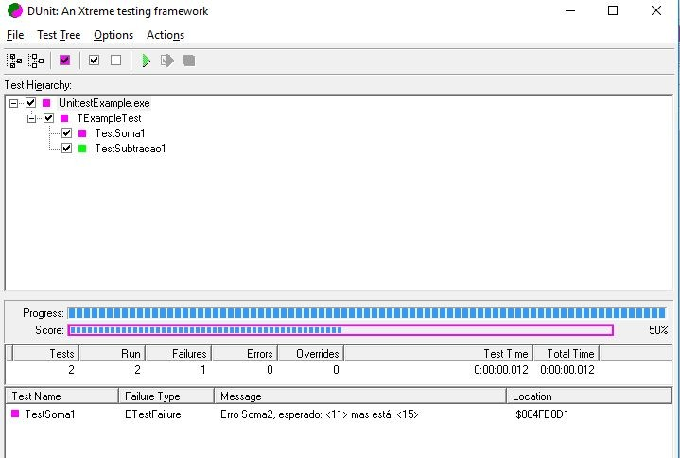
Exemplo com DUnit

Slide 15
Exemplo com DUnitX
TestTCalc = class(TObject) // Qualquer classe base public
procedure SetUp; procedure TearDown;
[TestCase('TesteSoma1', '8, 2, 10')]
[TestCase('TesteSoma2', '5, 5, 10')]
[TestCase('TesteSoma3', '4, 2, 5')]
[TestCase('TesteSoma4', '8000, 2, 8002')]
[TestCase('TesteSoma5', '1, 10000, 10001')]
procedure TesteSoma(Value1, Value2, _Result: Real);
procedure TestTCalc.TesteSoma(Value1, Value2, _Result: Real); begin
R := TCalc.Adicao(Value1, Value2); Assert.AreEqual(R, _Result);
end;

Slide 16
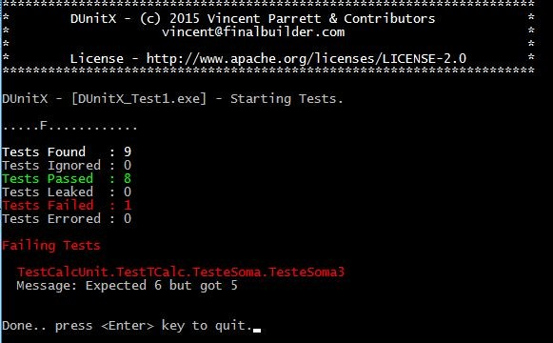
Exemplo com DUnitX

Slide 17
Demonstração

Slide 18
Conclusão
Você pode escrever testes depois que seu código já está pronto.
Se o seu código está muito difícil de fazer testes de unidades, faça testes de integração.
Um bug report é uma boa oportunidade para escrever um teste de unidade.
Próximo passo: https://github.com/leogregianin/delphi-unittest

Slide 19
Mais...
TDD simples e prático: https://goo.gl/fGRtzm
Porque usar TDD: https://goo.gl/ECZEeC
Nick Hodges Unit Testing Video: https://goo.gl/ZHxhTW
Overview Unit Testing in Delphi: https://goo.gl/4dvpjf
DUnit: http://dunit.sourceforge.net/
DUnitX: https://github.com/VSoftTechnologies/DUnitX
Mocks: https://github.com/VSoftTechnologies/Delphi-Mocks
Code coverage: https://github.com/VSoftTechnologies/DelphiCodeCoverageExample
Spec (BDD): https://github.com/RomanYankovsky/DelphiSpec

Slide 20
Muito obrigado!
Leonardo Gregianin leogregianin@gmail.com github.com/leogregianin

